Slide 1
CÁC PHƯƠNG PHÁP ĐIỀU TRỊ ĐIỆN TRONG HỒI SỨC NỘI KHOA
BS CKII Bùi Xuân Phúc
BM Nội ĐHYD TP.HCM

Slide 2
ĐẠI CƯƠNG:
Rối loạn nhịp tim (cardiac arrhythmia) là tình trạng bệnh lý do nhịp tim bị rối loạn bất thường. Mức độ triệu chứng có thể từ nhẹ đến nặng, thậm chí gây tử vong.
Một số phân loại rối loạn nhịp tim:
Rối loạn nhịp tim nhanh (tachycardia) hay chậm (bradycardia)
Nguồn gốc rối loạn từ trên thất (supraventricular), (tâm nhĩ và nút nhĩ thất) hay từ thất (ventricular).
Bên cạnh phương pháp điều trị bằng thuốc, các biện pháp điều trị điện có vai trò quan trọng trong điều trị rối loạn nhịp tim, đặc biệt là những trường hợp nặng đe dọa tính mạng.

Slide 3
ĐẠI CƯƠNG:
Rung thất: sốc điện khử rung
Rối loạn nhịp tim nhanh (nhịp nhanh thất, nhịp nhanh trên thất): sốc điện chuyển nhịp
Rối loạn nhịp chậm: kích thích tạo nhịp tim (cardiac pacing).
Máy tạo ra các xung điện có cường độ và tần số điều chỉnh được, thông qua dây dẫn điện cực kích thích tim tạo ra nhịp tim mong muốn.
Đặt máy tạo nhịp tạm thời:
Qua da
Qua đường tĩnh mạch: đặt 1 điện cực vào thất phải qua đường tĩnh mạch trung tâm.
Đặt máy tạo nhịp vĩnh viễn

Slide 4
ĐẠI CƯƠNG:
Tạo nhịp tạm thời: Nhu cầu tạo nhịp chỉ trong một thời gian nhất định, vài giờ đến vài tuần.
Ví dụ: blốc nhĩ thất do viêm cơ tim, nhồi máu cơ tim cấp, ngộ độc thuốc, chuẩn bị cho đặt máy tạo nhịp vĩnh viễn…
Máy tạo nhịp là máy để bên ngoài cơ thể và có thể dùng nhiều lần cho nhiều bệnh nhân.
Tạo nhịp vĩnh viễn:
Khi nhu cầu tạo nhịp lâu dài, vĩnh viễn.
Ví dụ: blốc nhĩ thất hoàn toàn-mạn tính do thoái hóa ở người già, bệnh cơ tim thiếu máu cục bộ…
Máy tạo nhịp có cấu tạo đặc biệt để có thể cấy vào người, và nguồn năng lượng là pin phải có đời sống kéo dài nhiều năm.

Slide 5
ĐẠI CƯƠNG:
CARDIOVERSION (sốc điện chuyển nhịp):
Sốc điện để kết thúc các loạn nhịp tim không phải là rung thất (rung nhĩ, cuồng nhĩ, nhịp nhanh kịch phát trên thất, nhịp nhanh thất).
Cardioversion khác Defibrillation (khử rung) là sốc điện được đồng bộ hóa.
Cardioversion trong điều trị loạn nhịp tim: có 2 tình huống:
Điều trị cấp cứu (tình trạng huyết động không ổn định đe doạ tính mạng bệnh nhân)
Là một chọn lựa trong điều trị.

Slide 6
DEFIBRILLATION (khử rung)
Là phương pháp dùng dòng điện trực tiếp để chấm dứt rung thất, phục hồi lại nhịp xoang.
Defibrilation khác cardioversion ở chỗ dòng điện không đồng bộ hóa.
Cấy máy phá rung tự động trong buồng tim (ICD): là biện pháp hữu hiệu ngăn ngừa đột tử ở những đối tượng có nguy cơ rung thất hoặc nhịp nhanh thất ác tính

Slide 7
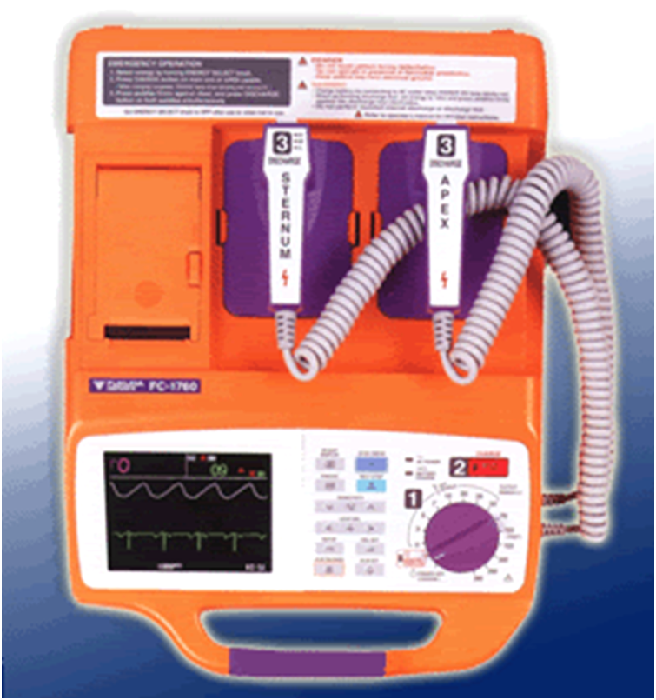
SỐC ĐIỆN
I. HỆ THỐNG MÁY SỐC ĐIỆN:

Slide 8
A. MÁY SỐC ĐIỆN:
Gồm các bộ phận chính sau:
- Bộ phận tạo xung điện: chủ yếu là 1 tụ điện, dòng điện phóng ra có thể là điện một chiều hoặc xoay chiều.
- Nút lựa chọn mức năng lượng.
- Nút lựa chọn phương thức sốc: đồng bộ hay không đồng bộ.

Slide 9
Sốc điện không đồng bộ: Xung điện được phóng ra ngay khi ấn nút phóng điện.
Sốc điện đồng bộ: Xung điện được phóng ra vào thời điểm của sườn xuống sóng R của QRS nhịp cơ bản của bệnh nhân, để tránh vùng nguy hiểm là khoảng thời gian trước đỉnh sóng T (có thể gây nhịp nhanh thất, rung thất).

Slide 10
Bản điện cực sốc điện:
- Làm bằng kim loại dẫn điện tốt và ít bị rỉ sét.
- Vị trí đặt điện cực: một điện cực đặt ở bờ phải xương ức dưới xương đòn và một điện cực đặt ở phía bên núm vú trái trên đường nách giữa (Đáy - Đỉnh).
- Phải thoa gel dẫn điện đầy đủ trên 2 điện cực. Ép sát 2 bản điện cực trên lồng ngực, đảm bảo tiếp xúc tốt để sốc điện thành công và tránh sinh nhiệt quá mức gây bỏng da.

Slide 11
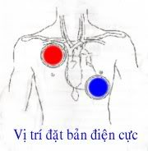
- Vị trí đặt điện cực:

Slide 12
B. Màn hình:
Cho phép theo dõi ECG và các thông số kỹ thuật cần thiết (mức năng lượng lựa chọn, tổng trở cơ thể của bệnh nhân, năng lượng điện thực sự đã phóng qua người bệnh nhân sau mỗi cú sốc điện, nhịp thở, SpO₂).

Slide 13
II. CHỈ ĐỊNH SỐC ĐIỆN :
1. Trong cấp cứu ngưng hô hấp tuần hoàn:
Các nhịp có thể sốc điện:
  Rung thất
  Nhịp nhanh thất không mạch
Nhịp không thể sốc điện:
  Vô tâm thu
  Hoạt động điện vô mạch
Đánh giá nhịp: có thể dùng ngay 2 bản điện cực của máy sốc điện để đánh giá là loại nhịp gì, tránh tình trạng “sốc điện mù”.

Slide 14
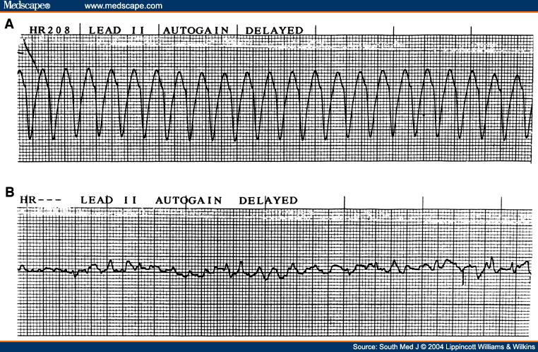
Rung thất và nhịp nhanh thất

Slide 15
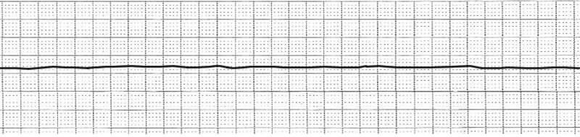
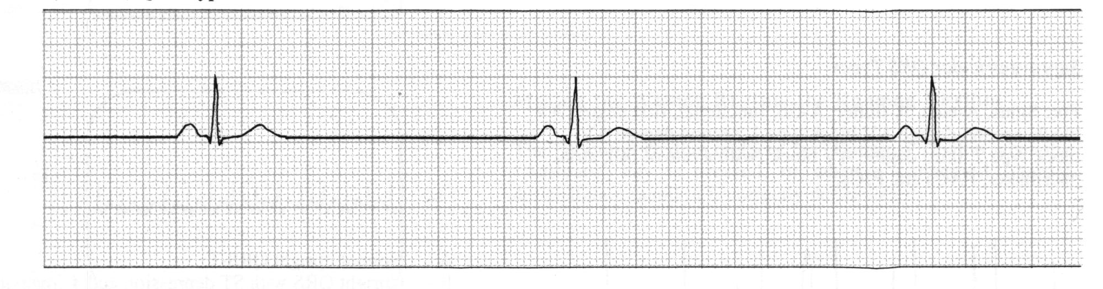
Các nhịp không thể sốc điện:
Vô tâm thu và hoạt động điện vô mạch

Slide 16
BLS Healthcare Provider Algorithm
No movement or response
Open AIRWAY, check BREATHING
If not breathing, give 2 BREATHS that make chest rise
If no response, check pulse:
Definite pulse
Give 1 breath every 5 to 6 seconds
Recheck pulse every 2 minutes
No pulse
Give cycles of 30 COMPRESSIONS and 2 BREATHS
Push hard and fast (100/min) and release completely
Minimize interruptions in compression
AED/defibrillator ARRIVES
Check rhythm
Shockable rhythm?
Shockable (VF/VT)
Non Shockable
Give 1 shock
Resume CPR immediately
for 5 cycles
Resume CPR immediately
For 5 cycles
Check rhythm every
5 cycles; continue until ALS
Providers take over or
victim starts to move
Adapted from Circulation;112 (24 Supplement): IV-19. (2005)

Slide 17
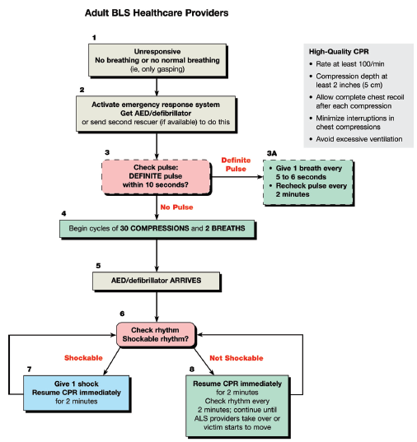

Slide 18
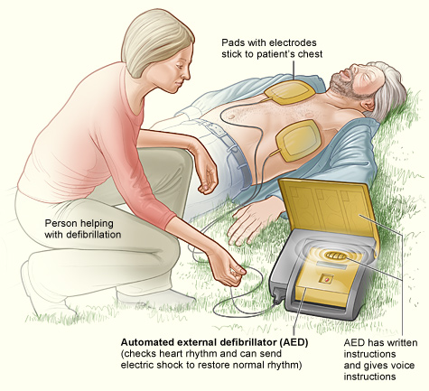
AED-Automated External Defibrillator

Slide 19
SỐC ĐIỆN KHỬ RUNG
Trong rung thất, sốc điện là không đồng bộ (tất cả các trường hợp sốc điện trong điều trị lâm sàng khác là sốc điện đồng bộ).
Năng lượng sốc điện: điện đơn pha 360 J, điện hai pha 120- 200 J (thường sốc 150 J). Sau mỗi cú sốc điện, tiến hành hồi sinh tim phổi ngay (5 chu kỳ 30:2, thời gian khoảng 2 phút) để tránh gián đoạn xoa bóp tim (trước đây sốc 3 cú liên tiếp).

Slide 20
Đánh giá nhịp – Vẫn là nhịp có thể sốc điện được?
Nhắc lại khử rung, 5 lần CPR, và hoặc Epinephrine 1mg TM mỗi 3-5 phút hoặc Vasopressin 40 đv TM x 1
Đánh giá nhịp – Vẫn là nhịp có thể sốc điện được?
Nhắc lại khử rung, 5 lần CPR, và xem xét các thuốc chống loạn nhịp
  Amiodarone 300mg bolis TM hoặc
  Lidocaine 1-1.5mg/kg

Slide 21
SỐC ĐIỆN CHUYỂN NHỊP
2. Trong điều trị rối loạn nhịp nhanh:
Thường sốc điện khi có kèm theo rối loạn huyết động.
+ Rung nhĩ.
+ Cuồng nhĩ.
+ Nhịp nhanh kịp phát trên thất.
+ Nhịp nhanh thất (nhịp nhanh thất vô mạch xử lý như rung thất).
- Phương thức sốc điện: đồng bộ.
- Mức năng lượng thường thấp: 25 - 50 -100 - 200 J.

Slide 22
III. Cơ chế tác dụng của sốc điện trong rung thất:
Trong rung thất, có sự khử cực lung tung, không đồng nhất của cơ tim, gây ra sự co bóp không đều của các sợi cơ. Chủ nhịp là nút xoang lúc này hoàn toàn bất lực.
Khi sốc điện, cơ tim sẽ ngưng dẫn truyền trong 1 thời gian ngắn (vô tâm thu), tức là khử toàn bộ hoạt động điện của tim, với hy vọng sau đó nút xoang sẽ phát nhịp trở lại và cơ tim sẽ hoạt động đồng bộ trở lại.

Slide 23
KÍCH THÍCH TẠO NHỊP TIM (CARDIAC PACING)
I. GIẢI PHẪU HỆ THỐNG TẠO NHỊP VÀ DẪN TRUYỀN CỦA TIM:
Bình thường nút xoang đóng vai trò chủ nhịp, phát ra những xung điện lan truyền qua tâm nhĩ đến nút nhĩ-thất, sau đó qua bó His đến các nhánh phải và trái để tận cùng là mạng Purkinje, tạo thành sự khử cực đồng bộ và lần lượt ở nhĩ và thất, biểu hiện trên điện tâm đồ là những sóng P, QRS và T.
Trong một số điều kiện bệnh lý, những xung điện còn có thể xuất phát từ nhĩ, nút nhĩ thất, hoặc từ thất.

Slide 24
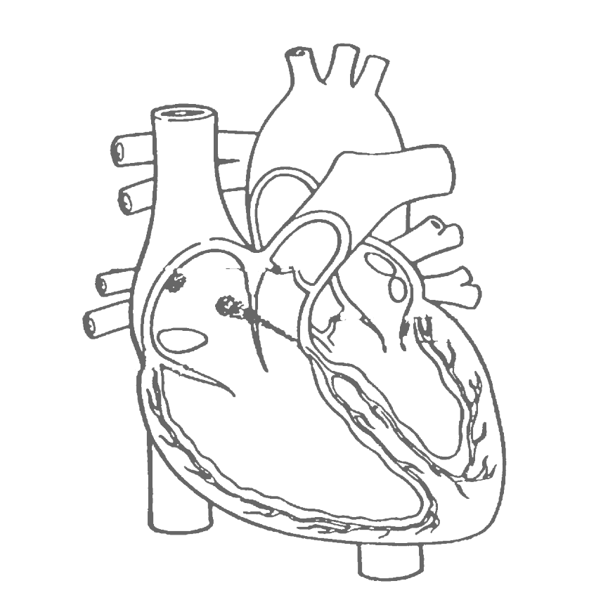
Hệ thống dẫn truyền của tim
SA node
Atria
Ventricles
AV node
Bundle branches
Notes:
Student Notes
Initiation of the cardiac cycle normally begins with the SA node. A resulting wave of depolarization passes through the right and to the left atria, via Bachman’s Bundle, that stimulates atrial contraction.
Following contraction of the atria, the impulse proceeds to the AV node. Impulse conduction through the AV node is slightly delayed (compared to the rest of the conduction system). This allows time for atrial contraction to complete, before ventricular contraction begins. Just below the AV node, the impulse then passes quickly through the bundle of His, the right and left bundle branches, and the Purkinje fibers, leading to contraction of the ventricles.
Instructor Notes
Point out the locations mentioned on this slide on the heart path model.

Slide 25
Ngoài con đường dẫn truyền bình thường, ở một số người còn hiện diện những đường dẫn truyền phụ như đường Kent, Mahaim, Brechenmacher ...
Sự hình thành và dẫn truyền xung điện trong tim còn bị chi phối bởi hệ thống thần kinh giao cảm và phó giao cảm.
II. CƠ CHẾ BỆNH SINH CỦA RỐI LOẠN NHỊP CHẬM:
Có 3 cơ chế chính:
1. Rối loạn hình thành xung động: suy nút xoang
2. Rối loạn dẫn truyền xung động: blốc xoang nhĩ, blốc nhĩ thất, blốc nhánh
3. Cơ chế thần kinh thể dịch: xoang cảnh tăng nhạy cảm, kích thích thần kinh X

Slide 26
TRIỆU CHỨNG LÂM SÀNG:
Nhịp tim chậm có thể gây giảm cung lượng tim. Bệnh nhân có những triệu chứng như mau mệt, tức ngực, khó thở, chóng mặt, và ngất.
Các bệnh dẫn truyền trong tim lâu ngày sẽ dẫn đến suy tim. Tim sẽ to ra để cố đẩy một lượng máu lớn hơn bình thường với một nhịp chậm hơn bình thường.

Slide 27
III. Chỉ định đặt máy tạo nhịp:
Chỉ định cấp cứu:
Điều trị cấp cứu các trường hợp vô tâm thu gây cơn ngất hoặc ngừng tim.
Rối loạn nhịp tim chậm cấp tính: blốc xoang nhĩ, blốc nhĩ thất có triệu chứng (ngất, tụt huyết áp, suy tim).
Chỉ định chọn lựa:
Tất cả các rối loạn nhịp tim chậm có ảnh hưởng bất lợi về huyết động.

Slide 28
Chỉ định phòng ngừa: áp dụng trong trường hợp tạo nhịp tạm thời.
Trước, hoặc trong khi gây mê, phẫu thuật những bệnh nhân có nguy cơ rối loạn nhịp nặng hơn hoặc mất bù:
Blốc nhĩ thất độ II, độ III
Blốc 2 nhánh+ tiền căn blốc nhĩ thất hoàn toàn
Blốc 3 nhánh không hoàn toàn
Một số thủ thuật thăm dò hay can thiệp trên bệnh nhân có nguy cơ ngưng tim.
Khi điều trị một số trường hợp nhịp nhanh có nguy cơ ngưng tim sau sốc điện, dùng thuốc loạn nhịp.
Chuẩn bị cấy máy tạo nhịp vĩnh viễn cho bệnh nhân có chỉ định cấy máy.
Notes:
Block 2 nhánh: Block nhánh phải + block phân nhánh trái trước; Block nhánh phải+ block phân nhánh trái sau. Block 3 nhánh: block đồng thời 3 trong 5 vị trí: bó His, nhánh phải, nhánh trái, phân nhánh trái trước và phân nhánh trái sau.

Slide 29
IV. Máy tạo nhịp tạm thời:
1/ Đặt máy tạo nhịp tạm thời qua da:
Thường là bước chuẩn bị cho tạo nhịp qua đường tĩnh mạch.
Gây giật cơ nhiều.
2/ Đặt máy tạo nhịp tạm thời qua đường tĩnh mạch:
Đặt 1 điện cực vào thất phải qua đường tĩnh mạch trung tâm. Nên thực hiện thủ thuật với màn huỳnh quang tăng sáng.
Phương thức tạo nhịp:
Cố định (Fix)
Theo nhu cầu (Demand): khi tần số nhịp tim của bệnh nhân < tần số nhịp máy cài đặt thì máy sẽ phát xung theo tần số đã cài.

Slide 30
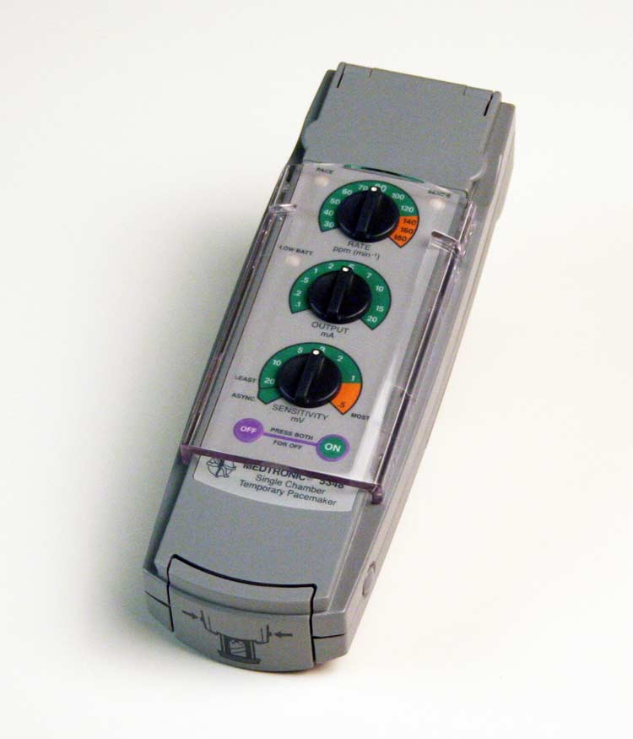
Máy tạo nhịp tim tạm thời qua đường tĩnh mạch

Slide 31
3 núm chỉnh cơ bản:
1/ Tần số máy phát nhịp (Rate).
2/ Cường độ phát xung (Output):
Đơn vị mA hay V.
Tìm ngưỡng tạo nhịp:
Ngưỡng tạo nhịp là cường độ dòng điện hay hiệu điện thế thấp nhất mà máy còn dẫn được nhịp.
Cách tìm: tăng tần số máy cao hơn tần số bệnh nhân 10-20 nhịp. Hạ dần Output xuống (VD: 5 mA → 3 mA → 1 mA → 0.5 mA) cho đến khi máy mất dẫn thì ngừng lại. Sau đó tăng nhẹ Output cho đến khi máy dẫn đều. Ngưỡng chấp nhận được khi ≤ 1 mA.
Cài đặt cường độ tạo nhịp gấp 1.5 - 2.5 ngưỡng và tối thiểu là 3 mA để bảo đảm an toàn.

Slide 32
3/ Độ nhạy (Sensitivity-mV):
Máy tạo nhịp có khả năng nhận biết được nhịp tự nhiên của bệnh nhân. Xác định ngưỡng nhận cảm của máy chính là tìm mức điện thế nội tại tối thiểu của tim mà máy có thể nhận cảm được
Cách đo độ nhạy: giảm tần số máy thấp hơn tần số bệnh nhân 10 – 20 nhịp. Tăng dần mức Sensitivity sẽ thấy nhịp của máy (có spike) xen lẫn với nhịp bệnh nhân. Sau đó giảm dần mức Sensitivity cho đến khi không còn nhịp của máy mà chỉ còn nhịp tự nhiên của bệnh nhân. Đây là hiệu điện thế nội tại của tim.
Cài đặt mức Sensitivity ít nhất = ½ mức ngưỡng vừa đo được.

Slide 33
Nếu cài đặt độ nhạy quá thấp (ví dụ 0,5 mV), máy sẽ lầm tưởng hoạt động của nhĩ, hoạt động của cơ xương, hoặc điện từ bên ngoài là nhịp thất tự nhiên và sẽ không phát xung tạo nhịp. Đây là hiện tượng nhận cảm quá nhạy (Oversensing).
Nếu cài đặt độ nhạy quá cao (ví dụ > 7 mV) máy sẽ phát nhịp nhiều xen lẫn với nhịp bệnh nhân, có thể gây hiện tượng R/T… Đây là hiện tượng nhận cảm quá kém (Undersensing).

Slide 34
V. Máy tạo nhịp tim vĩnh viễn:
Công dụng của máy tạo nhịp là thay thế hệ thống tạo nhịp thiên nhiên.
Máy chạy bằng pin điện và gồm hai bộ phận:
Máy tạo nhịp để tạo các xung điện
Dây dẫn điện để nối máy với các điện cực ở đầu dây được gắn vào thành của tim.
Nhiều loại máy tạo nhịp đã được sản xuất để thích hợp với nhu cầu từng bệnh nhân.

Slide 35
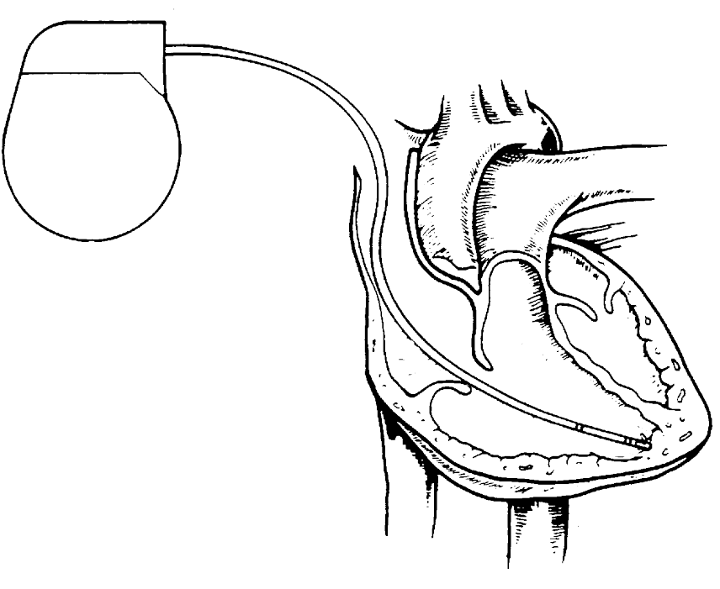
Hệ thống máy tạo nhịp
(Implantable Pacemaker System)
Lead wire(s)
Implantable pulse
generator (IPG)
Myocardial tissue
Notes:
Student Notes
A basic pacing system is made up of:
Implantable pulse generator that contains:
A power source—the battery within the pulse generator that generates the impulse
Circuitry—controls pacemaker operations
Leads—insulated wires that deliver electrical impulses from the pulse generator to the heart. Leads also transmit electrical signals from the heart to the pulse generator.
Electrode—a conductor located at the end of the lead; delivers the impulse to the heart
Myocardial tissue
Receives electrical implulse from the lead and stimulates the heart
Produces an electrical signal that the lead senses, or “sees”
Instructor Notes
Distribute the demo pacemakers to the class.

Slide 36
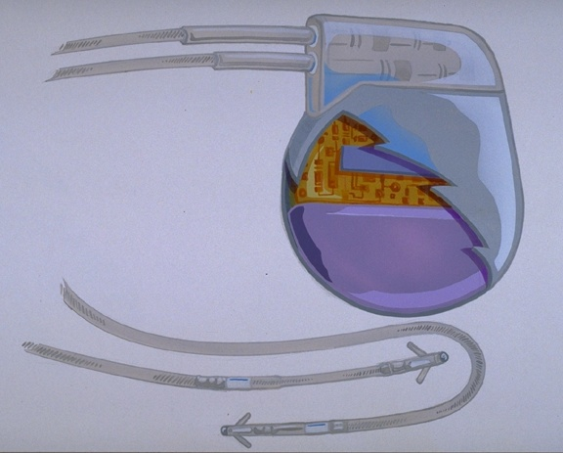
Máy tạo nhịp (The Pulse Generator)
Chứa một pin cung cấp năng lượng để phát xung điện đến tim
Các mạch điện điều khiển họat động tạo xung
Phần nối: pulse generator -the lead(s)
Connector Block
Circuitry
Battery
Notes:
Student Notes
Lithium-iodine is the most commonly used power source for today’s pacemakers. Microprocessors (both ROM and RAM) control sensing, output, telemetry, and diagnostic circuits.
Instructor Notes

Slide 37
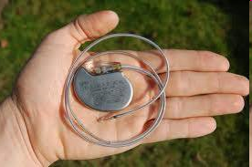

Slide 38
Chất cách điện của dây (Lead Insulators)
Silicone insulated leads
Trơ (Inert)
Tương thích sinh học (Biocompatible)
Ổn định sinh học (Biostable)
Có thể sửa được (Repairable with medical adhesive)
Độ tin cậy cao (Historically very reliable)
Polyurethane insulated leads
Biocompatible
Lực xé cao (High tear strength)
Hệ số ma sát thấp (Low friction coefficient)
Đường dây kính nhỏ
Notes:
Student Notes
Silicone has proven to be a reliable insulating material for more than three decades of clinical experience. However, silicone is a relatively fragile material, which can tear more easily than urethane. Therefore, the silicone layer must be relatively thick to resist tears, or shearing at implant.
Silicone also has a higher coefficient of friction, and the moving of two leads through a single vein may be difficult.
Medtronic’s platinum-cured silicone rubber, characterized by improved mechanical strength, has partially alleviated the issues of low tear strength and friction (Silicure).
Polyurethane is a more lubricious material and slightly more durable, allowing thinner applications when compared to silicone. However, early types of urethane were subject to chemical reactions secondary to the inflammatory response leading to insulation breakdown over time.
From Cardiac Pacing, K. Ellenbogen, ed., 2nd edition, 1996. PP. 77-79
Instructor Notes

Slide 39
PHƯƠNG THỨC TẠO NHỊP:
1. Tạo nhịp tần số cố định (Fixed rate pacing)
2. Tạo nhịp theo yêu cầu (Demand pacing)
3. Tạo nhịp chờ (Standby pacing):
Pacing bắt đầu sau một giai đoạn vô tâm thu được cài đặt.
MỤC TIÊU TẠO NHỊP:
Đảm bảo tần số tim tối thiểu chống lại các cơn ngất (Hội chứng Stokes-Adams) do các khoảng ngừng tim dài.
Giảm tử vong
Cải thiện chức năng tim và hiệu quả huyết động.
Nâng cao chất lượng cuộc sống của bệnh nhân.

Slide 40
BỘ MÃ MÔ TẢ CHỨC NĂNG VÀ PHƯƠNG PHÁP TẠO NHỊP:
Bộ mã gồm 5 chữ của Ủy ban liên hiệp các hội bệnh tim mạch (ISC), được sử dụng rộng rãi toàn thế giới.
Chữ đầu: chỉ buồng tim được kích thích (Chamber Paced)
Chữ thứ 2: chỉ buồng tim nhận cảm (Chamber Sensed)
Chữ thứ 3: chỉ phương thức đáp ứng (Mode of Response)
Chữ thứ 4: chỉ khả năng cài đặt chương trình (Programmability)
Chữ thứ 5: chỉ chức năng chống nhịp nhanh (Tachyarrhythmia Functions)

Slide 41
NBG Code the North American Society of Pacing and Electrophysiology (NASPE) and the British Pacing and Electrophysiology Group (BPEG)
I
II
III
IV
V
Chamber
Chamber
Response
Programmable
Antitachy
Paced
Sensed
to Sensing
Functions/Rate
Function(s)
Modulation
V: Ventricle
V: Ventricle
T: Triggered
P: Simple
programmable
P: Pace
A: Atrium
A: Atrium
I: Inhibited
M: Multi-
programmable
S: Shock
D: Dual (A+V)
D: Dual (A+V)
D: Dual (T+I)
C: Communicating
D: Dual (P+S)
O: None
O: None
O: None
R: Rate modulating
O: None
S: Single
(A or V)
S: Single
(A or V)
O: None
Notes:
The first letter refers to the chamber(s) being paced
The second letter refers to the chamber(s) being sensed
The third letter refers to the pacemaker’s response to a sensed event:
T = Triggered D = Dual (inhibited and triggered*)
I = Inhibited O = No response
*In a single chamber mode, “triggered” means that when an intrinsic event is sensed, a pace is triggered immediately thereafter. In a dual chamber mode, “triggered” means that a sensed atrial event will initiate (trigger) an A-V delay.
The fourth letter denotes the pacemaker’s programmability and whether it is capable of rate response:
P = Simple Programmable (rate and/or output)
M = Multiprogrammable (rate, output, sensitivity, etc.)
C = Communicating (pacemaker can send/receive information to/from the programmer)
R = Rate Modulation
O = None
Note that this sequence is hierarchical. In other words, it is assumed that if a pacemaker has rate modulation capabilities, “R”, that it also can communicate, “C”.
The fifth letter represents the pacemaker’s antitachycardia functions:
P = Pace D = Dual (pace and shock available)
S = Shock O = None

Slide 42
Các kiểu tạo nhịp thường dùng:
VVI: Kích thích tâm thất theo nhu cầu bằng một dây điện cực duy nhất đặt vào thất phải. Xung từ nhịp của tự tâm thất được máy nhận cảm sẽ ức chế sự phóng xung kích thích của máy. Dùng cho bệnh nhân có bệnh lý cuồng nhĩ mạn và có nhịp chậm có triệu chứng.
DDI: Đặt hai dây điện cực vào tâm nhĩ và tâm thất phải để nhận cảm và kích thích cả hai buồng tim. Nhận cảm nhịp ở nhĩ sẽ ức chế sự phóng xung kích thích tâm nhĩ. Nhận cảm nhịp ở thất sẽ ức chế sự phóng xung kích thích ở tâm thất. Dùng cho bệnh nhân cần tạo nhịp cho tâm nhĩ và cho tâm thất nhưng bệnh nhân đó lại hay có các cơn rối loạn nhịp nhanh của tâm nhĩ.

Slide 43
DDD: Nhận cảm và kích thích ở cả tâm nhĩ và tâm thất. Nhịp của tâm nhĩ được cảm nhận sẽ ức chế xung kích thích tâm nhĩ và khởi kích xung kích thích tâm thất. Nhịp của tâm thất được cảm nhận sẽ ức chế xung kích thích tâm thất. Dùng cho bệnh nhân cần tạo nhịp cho cả tâm thất và tâm nhĩ và cho bệnh nhân cần phải duy trì sự đồng bộ nhĩ-thất.
DOO/VOO: test máy: máy tạo nhịp phóng xung kích thích tâm thất với tần số cài đặt, để kiểm tra khả năng tạo nhịp bắt được của máy.

Slide 44
Các loại máy tạo nhịp thường được dùng:
1. Loại máy một buồng:
Máy dùng một dây điện cực cấy vào mỏm thất phải để kích thích tâm thất.
Máy cũng có thể dùng để kích thích nhĩ phải trong truờng hợp suy nút xoang mà nút nhĩ thất và các nhánh còn tốt.
2. Loại máy một buồng với nhịp thích ứng:
Tương tự như loại thứ nhất, nhưng nhịp sẽ thay đổi tùy theo hoạt động của bệnh nhân.
Máy tạo nhịp nhanh hơn trong khoảng thời gian người mang máy đang gắng sức hoặc bị stress; sau giai đoạn đó, máy sẽ phát lại nhịp đã được lập trình sẵn.

Slide 45
3. Loại máy với nhận cảm ở tâm nhĩ và kích thích ở tâm thất, với nhịp thích ứng mà chỉ dùng một dây điện cực.
Loại máy này thích hợp với bệnh nhân bị blốc nhĩ thất hay blốc nhánh với nút xoang tốt.
4. Loại máy hai buồng:
Loại máy này có 2 dây điện cực: 1 ở nhĩ phải và 1 ở thất phải, nhận tín hiệu và kích thích cả hai buồng tim phải.
Trong chu chuyển tim bình thường, tâm nhĩ co trước để tống máu xuống tâm thất, sau đó tâm thất mới co sau một khoảng thời gian ngắn. Máy tạo nhịp hai buồng có thể phối hợp tín hiệu điện đến tâm nhĩ và tâm thất để chúng co bóp giống tự nhiên, giúp cải thiện hiệu quả bơm của tim.

Slide 46
Hiệu quả của máy tạo nhịp hai buồng:
Tạo sự đồng bộ nhĩ-thất
Giảm tần suất rung nhĩ
Giảm nguy cơ thuyên tắc huyết khối và đột qụy
Giảm tỷ lệ suy tim sung huyết mới mắc
Giảm tử vong, nâng cao tỷ lệ sống còn
Notes:
Studies have been done that demonstrate the differences in outcome, hemodynamic improvement, and quality of life assessment by using AV synchronous, or "atrial-based," pacing modes instead of VVI/R. Some of the benefits of using an atrial-based pacing mode include:
AV synchrony–Clinical benefits such as increased cardiac output, augmentation of ventricular filling (especially important for the majority of the pacing population with LVD and reduced compliance from effects of aging). Providing AV synchrony minimizes valvular regurgitation, and preserves atrial electrical stability.
In the Framingham Study, the development of chronic AF was associated with a doubling of overall mortality and of mortality from cardiovascular disease (Kannel, 1982) The following emphasize the importance of preventing atrial fibrillation:
Patients with AF unrelated to rheumatic or prosthetic valvular disease have a risk of ischemic stroke about five times higher than those with normal sinus rhythm.
AF is associated with over 75,000 cases of stroke per year.
See bibliography for listing of studies cited.

Slide 47
5. Loại máy hai buồng với nhịp thích ứng.
6. Máy ba buồng tim dùng trong điều trị suy tim.
Đây là lọai máy mới, được dùng từ những năm 2000.
Máy dùng 2 dây điện cực ở nhĩ và thất phải, và 1 dây điện cực được luồn vào tĩnh mạch vành để kích thích thất trái giúp hai thất co đồng bộ. Vì vậy kỹ thuật dùng máy ba buồng được gọi là kỹ thuật tái đồng bộ tim.

Slide 48
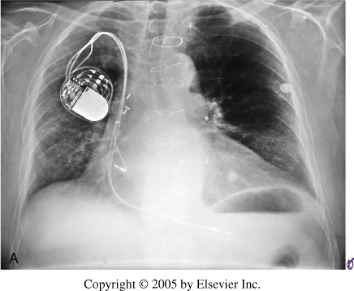
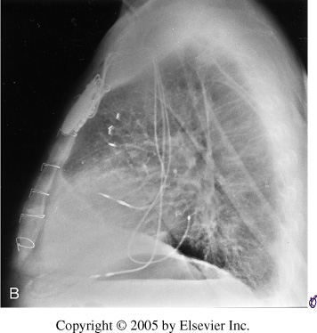
CÁC THÀNH PHẦN CỦA MÁY TẠO NHỊP TIM

Slide 49
Cấy máy tạo nhịp:
Gây tê dưới da ở khu vực cấy máy, thường là ở ngực trên bên trái hoặc phải gần xương đòn. Rạch da cấy máy.
Điện cực được đưa vào tĩnh mạch dưới đòn, đến nhĩ phải hoặc thất phải dưới hướng dẫn của X quang. Đầu điện cực được gắn vào mặt trong tim bằng một vài mũi khâu nhỏ. Do trong các mạch máu và tim không có đầu tận cùng của dây thần kinh nên bệnh nhân thường không cảm nhận gì về các điện cực.
Đầu còn lại của điện cực sau đó được nối với buồng máy đặt dưới da. Khâu da.
Có thể dùng máy lập trình với một đầu nam châm để điều chỉnh máy tạo nhịp từ bên ngoài.

Slide 50
ĐIỆN TÂM ĐỒ PHÁT HIỆN MÁY CÓ PHÁT NHỊP
Có que xung (spike) chứng tỏ máy có phát nhịp.
Que xung: một dòng điện ngắn tạo ra bởi máy tạo nhịp để kích thích tim. Chiều dài thời gian điển hình 0.5 msec với máy tạo nhịp vĩnh viễn và 2.0 msec với máy tạo nhịp tạm thời.
Trên ECG thường là một sóng sắc nhọn thẳng đứng.

Slide 51
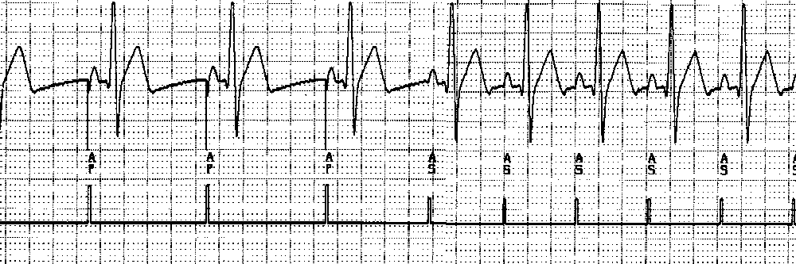
Nhận biết nhịp máy
Notes:
Student Notes
On this slide we see an atrial pacemaker in operation. Note that at the beginning of the EKG strip we see pacing at 1000 ms, or 60 bpm. Each pacing spike is closely followed by a P-wave, indicating atrial capture. Towards the second half of the strip, the patient's intrinsic heart rate exceeds 60 bpm. The pacemaker is “inhibited” by the intrinsic rate. This is also called “demand” pacing.
Key
P = paced
S = sensed
V = ventricular
A = atrium
VP = ventricular pace
VS = ventricular sense
AP = atrial pace
AS = atrial sense
Instructor Notes

Slide 52
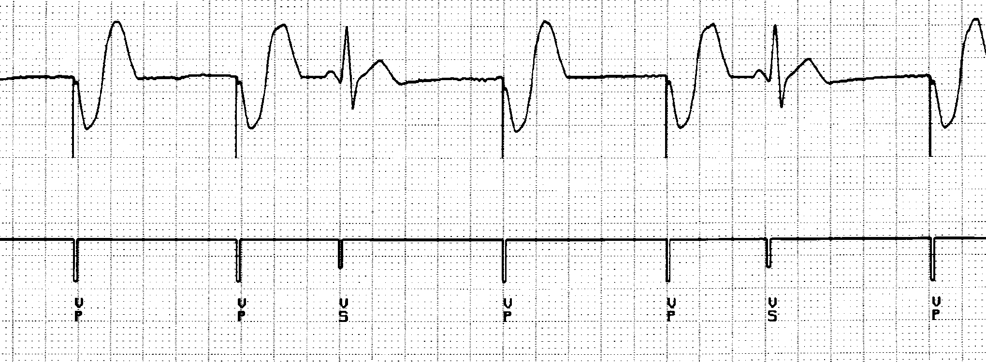
Nhận biết nhịp máy
Notes:
Student Notes
On this slide we see a ventricular single chamber system regularly pacing, unless it is inhibited by intrinsic activity.
Instructor Notes

Slide 53
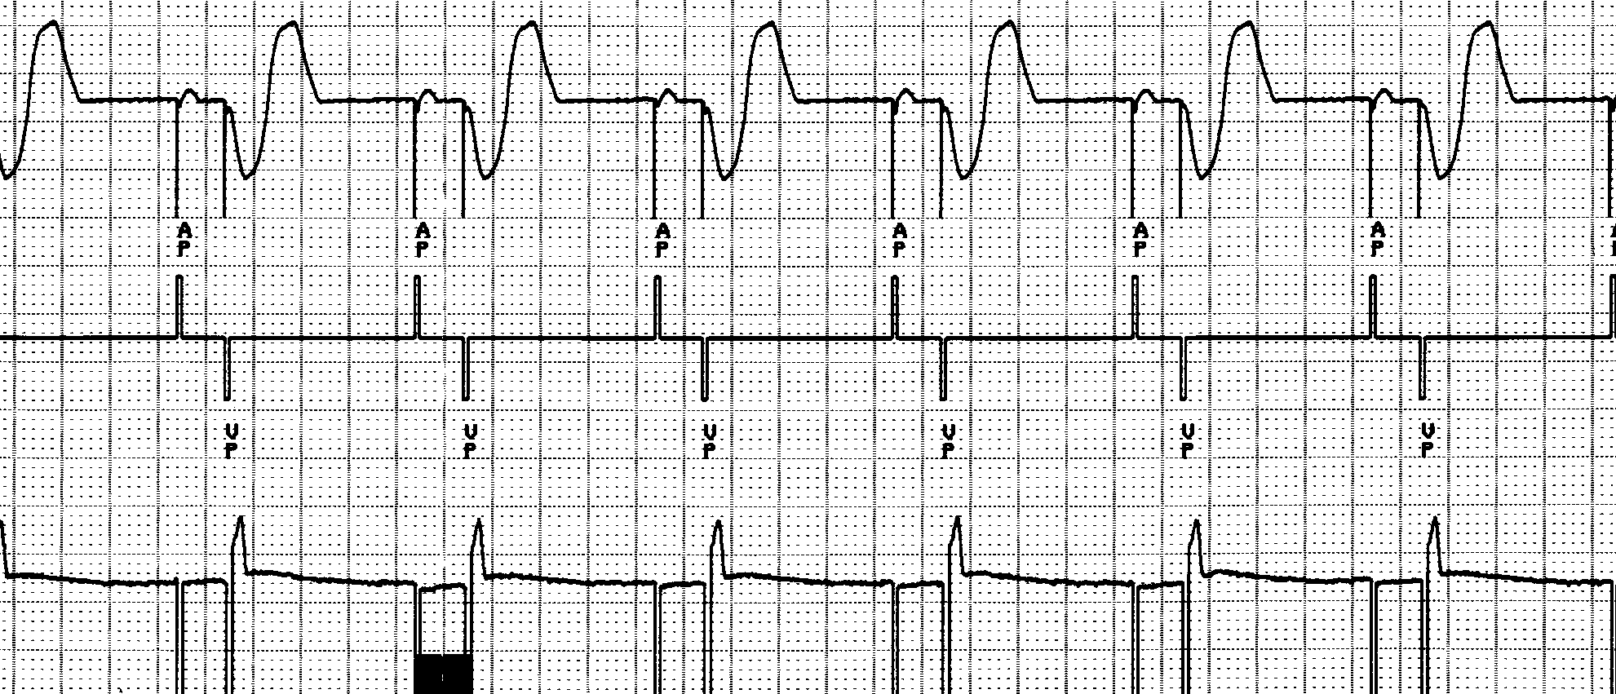
Nhận biết nhịp máy
Notes:
Student Notes
Pacing in the atrium and ventricle is often described as AV sequential pacing. We’ll discuss how the pacemaker decides when to pace - the timing - in a later module.
Instructor Notes

Slide 54
PHÁT HIỆN NHỊP CÓ DẪN: CAPTURE
Nhịp có dẫn (capture): khả năng dòng điện của máy tạo nhịp tim kích thích tạo được sóng khử cực cơ tim lan toả.
Ngưỡng tạo nhịp có dẫn (capture threshold): điện thế thấp nhất tạo nhịp có dẫn cơ tim ổn định.
Sau que xung của máy tạo nhịp tim là sóng P hay phức bộ QRS.

Slide 55
Những nguồn điện xung quanh và máy tạo nhịp:
Những máy tạo nhịp hiện đại ngày nay được bảo vệ tốt đối với hầu hết những thiết bị điện gia dụng như radio, TV, loa, lò vi sóng, máy hút bụi...
Những nguồn điện có thể gây nhiễu máy tạo nhịp:
Máy cộng hưởng từ (MRI)
Điện thoại di động
Thiết bị chống trộm ở một số cửa hàng
Máy dò kim loại tại sân bay
Thiết bị điện công suất nặng: máy hàn, động cơ xe hơi đang chạy, một số dụng cụ phẫu thuật chạy bằng điện

